Slide 1
Музыкально – театральная деятельность в детском саду
Педагог: Киблицкая Марина Рауфовна

Slide 2
Программа «Театральная студия»
Цель: Развивать артистические способности детей через музыкально - театрализованную деятельность.

Slide 3
Задачи: - Развивать у детей устойчивый интерес к театрально – игровой деятельности через постановку сказочных спектаклей. - Развивать коммуникативные способности детей в процессе знакомства с театрализованной деятельностью, а также в процессе «театрального игрового общения» -Развивать у детей уверенность в себе. - Повышать уровень развития связной речи у воспитанников.

Slide 4
Основные виды деятельности на занятиях : - Разминка. (Логоритмическая минутка) - Коммуникативные игры на снятие мышечного напряжения. Пантомимы. - Артикуляционная гимнастика. Скороговорки. - Основная часть (постановка театрализованного представления) - Творческие упражнения, этикет, вокал.

Slide 5
К концу года дети должны: - Уметь давать оценку поступкам действующих героев сказки; - свободно чувствовать себя на сцене, пытаться изобразить любой заданный текст выразительной интонацией, мимикой, жестами и т.д.; - знать основы театрального мастерства (имитировать характерные движения сказочных героев, сопереживать героям сказок, эмоционально реагируя на поступки героев); - знать элементарные термины (театр, сцена, зрители, декорация, реквизит); - активно участвовать в театрализованных играх, сценках. Драматизациях; - владеть элементарными приемами звукоизвлечения на музыкальных инструментах детского оркестра.

Slide 6
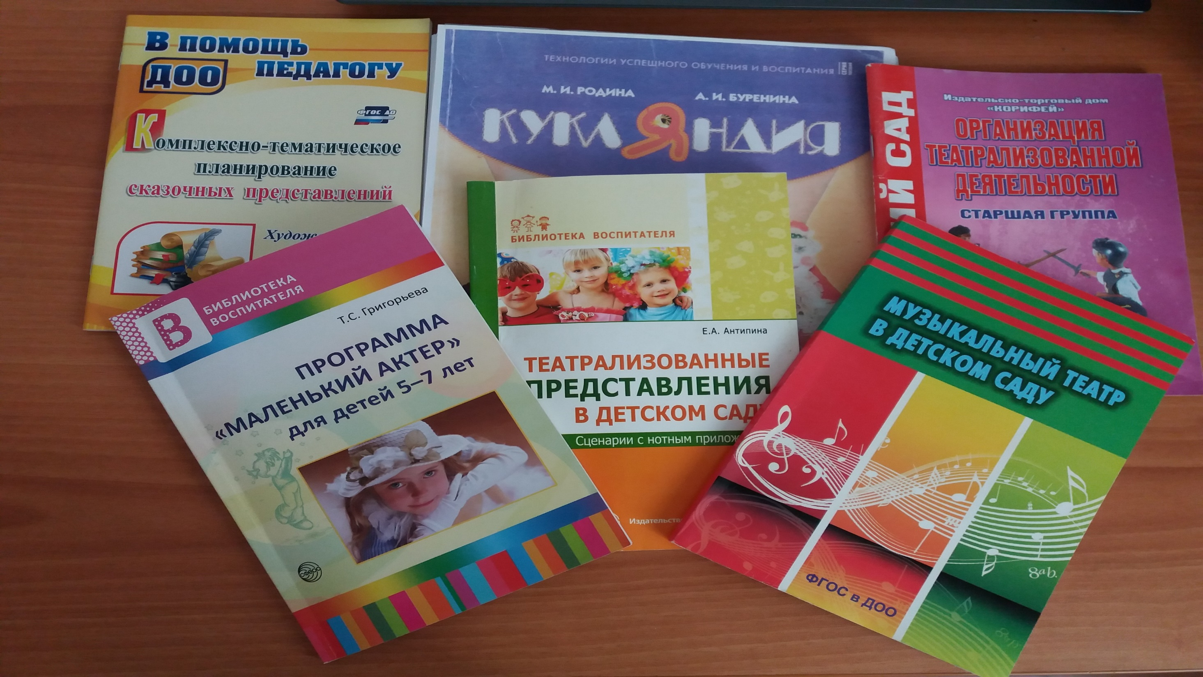

Slide 7
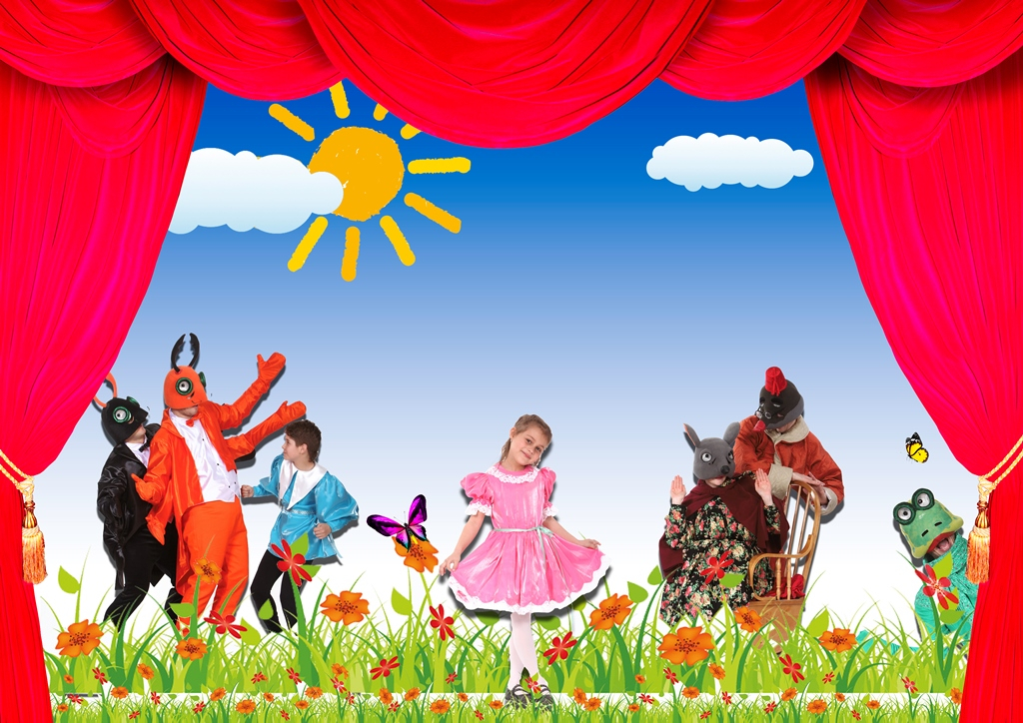
Спасибо за внимание!

